Slide 1
지능로봇실제 9주차 실습2020254004 손의걸

Slide 2
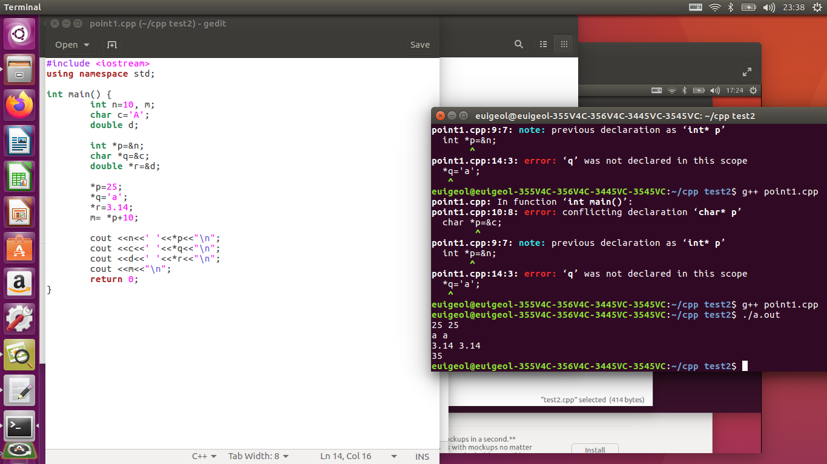
포인트 선언 및 활용

Slide 3
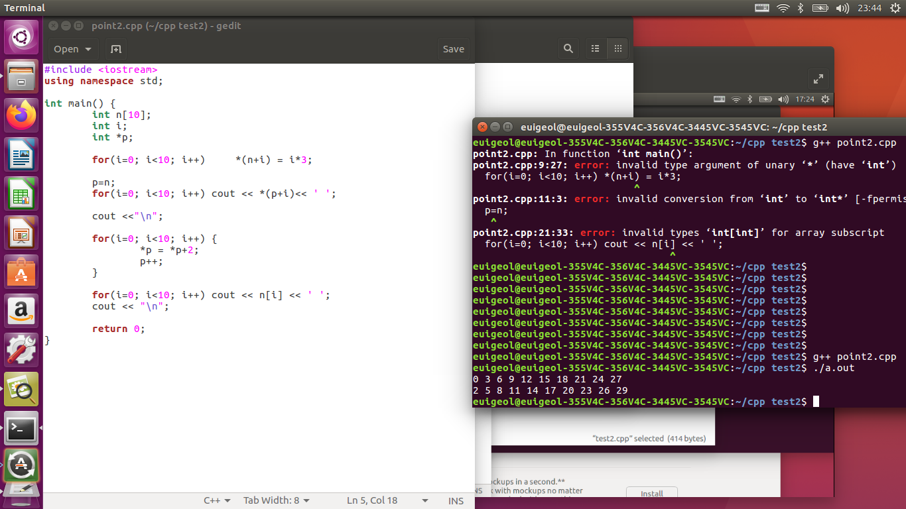
포인트로 배열접근

Slide 4
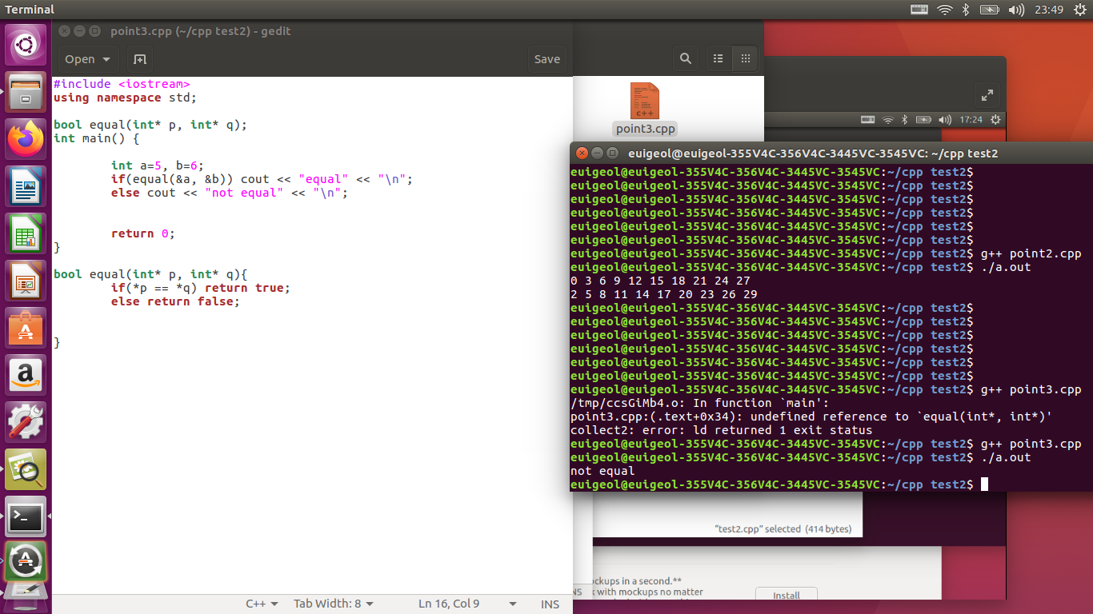
포인트를 매개 변수로 전달 받는 함수

Slide 5
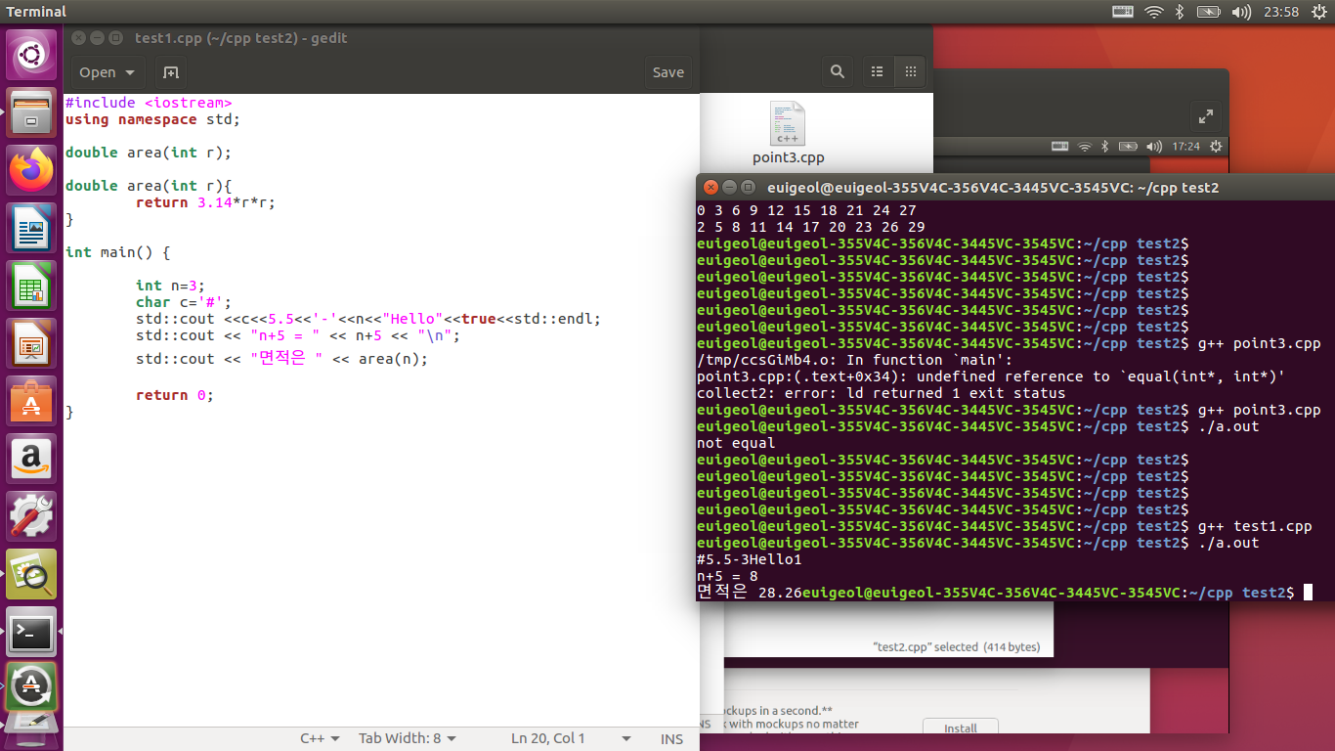
Cout 과 << 를 이용한 화면출력

Slide 6
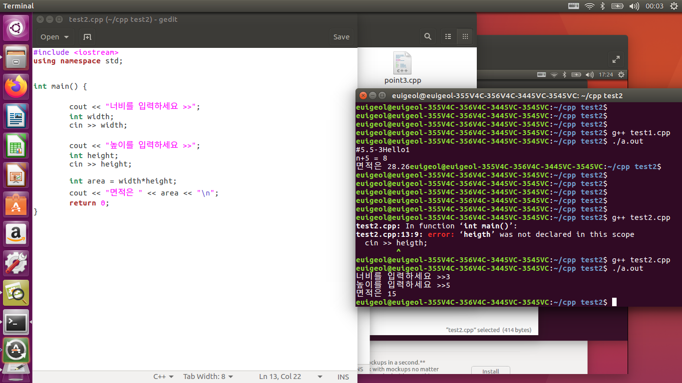
C++ 에서 키 입력받기

Slide 7
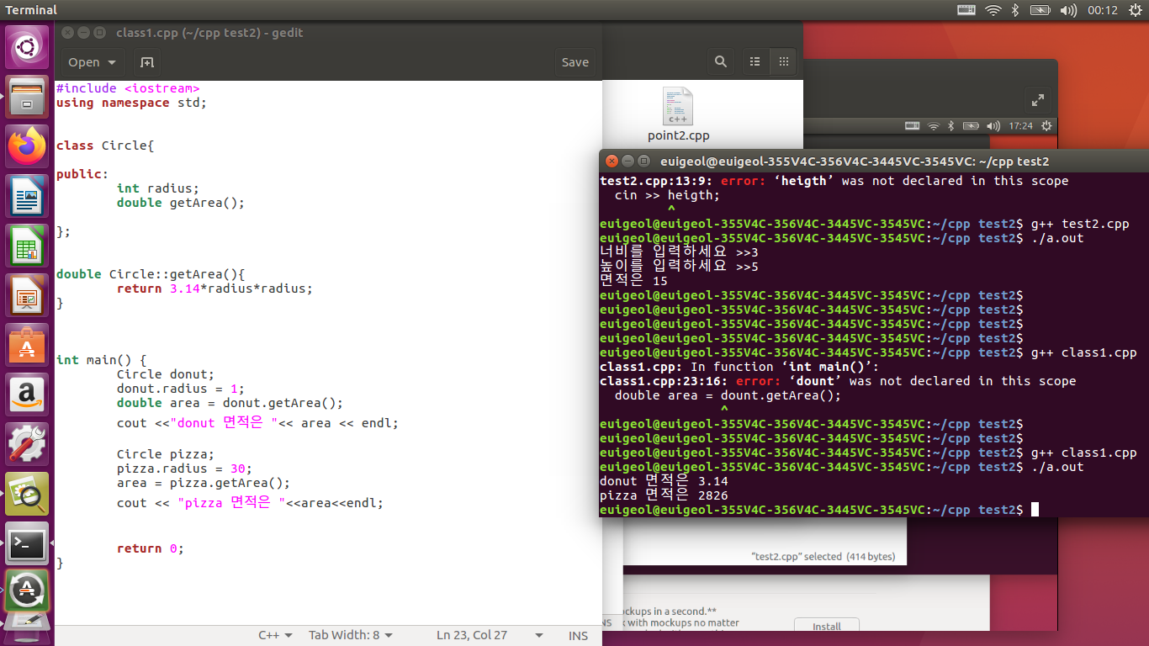
Circle 클래스의 객체 생성 및 활용

Slide 8
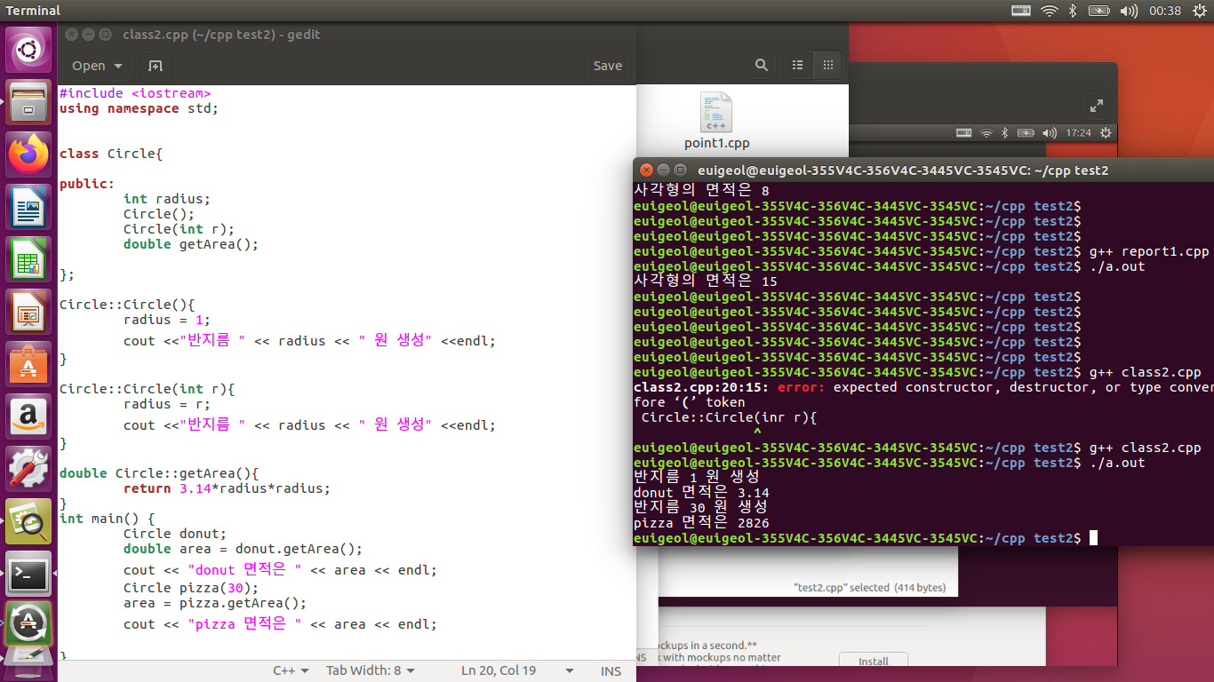
2개의 생성자를 가진 Circle 클래스

Slide 9
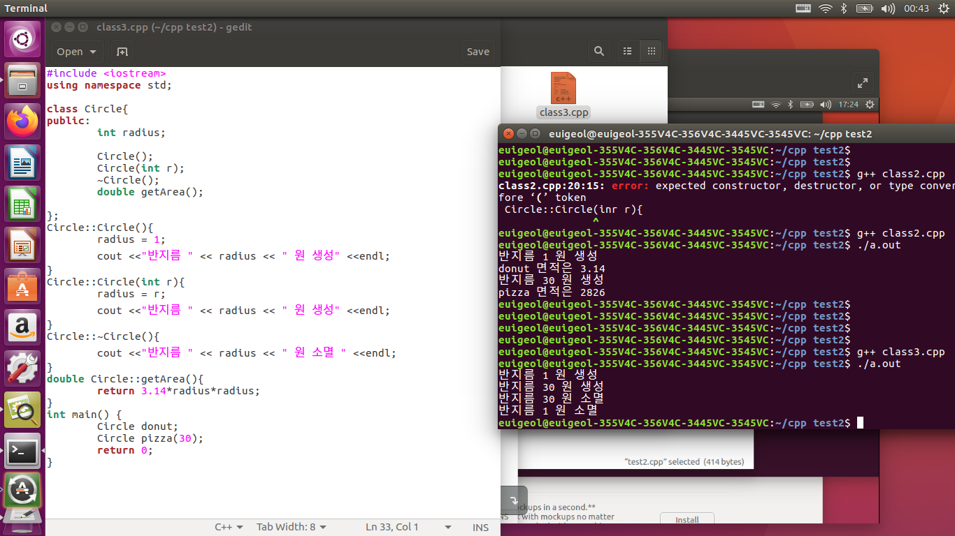
Circle 클래스에 소멸자 작성 및 실행

Slide 10
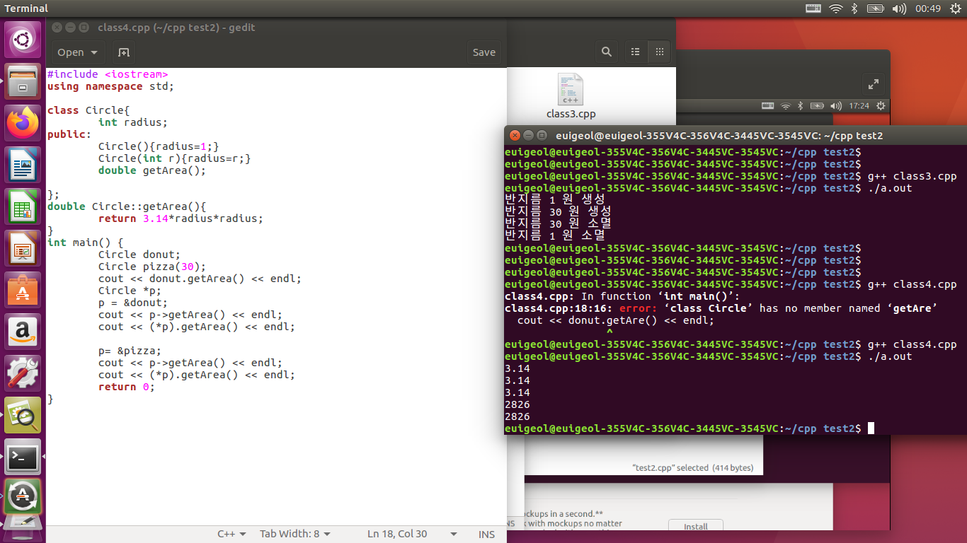
객체 포인터 선언 및 활용

